Slide 1
Οδηγίες Webex για μαθητές/τριες

Slide 2
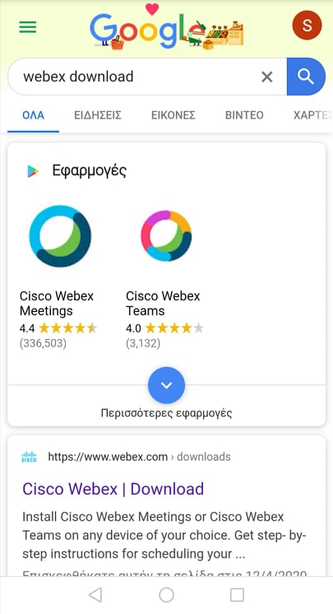
Πωσ να κατεβασω την εφαρμογη webex;
1. Μπαίνεις στο Google και πληκτρολογείς webex download
2. Επιλέγεις ¨Cisco Webex Meetings¨

Slide 3
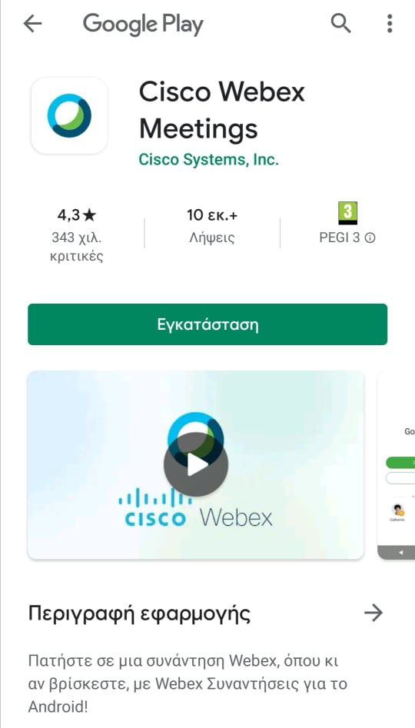
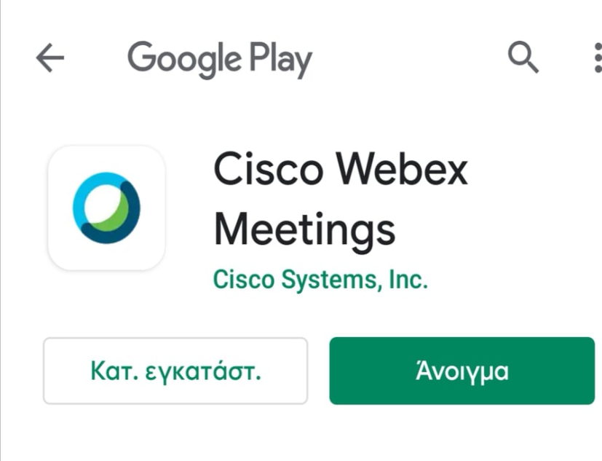
Πατάς ¨Εγκατάσταση¨
Πατάς ¨Άνοιγμα¨

Slide 4
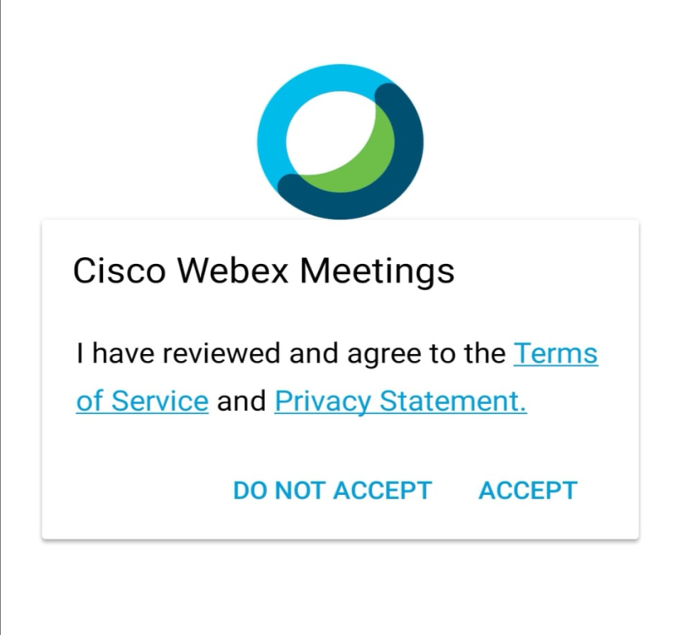
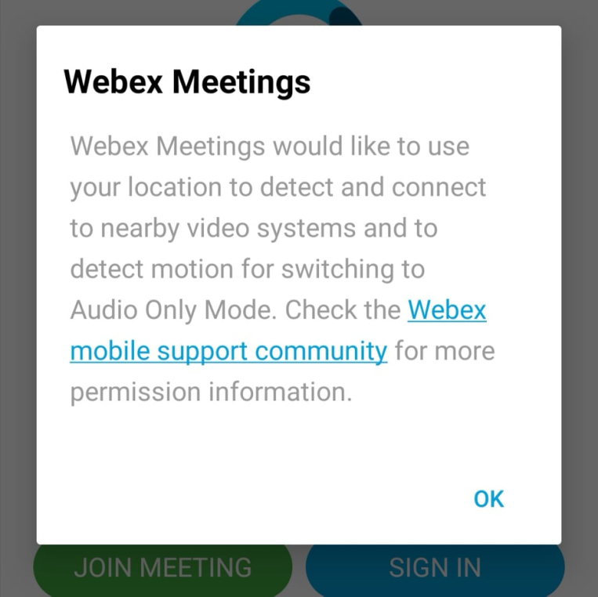
5. Πατάς ¨ accept¨
6. Πατάς ¨ok¨

Slide 5
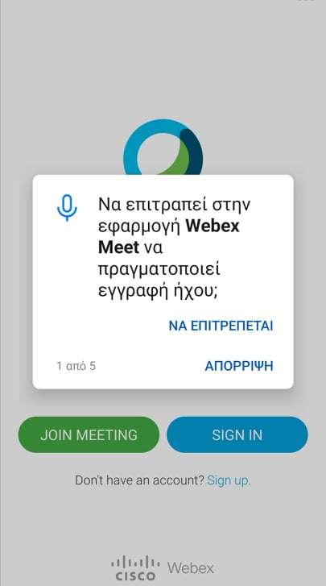
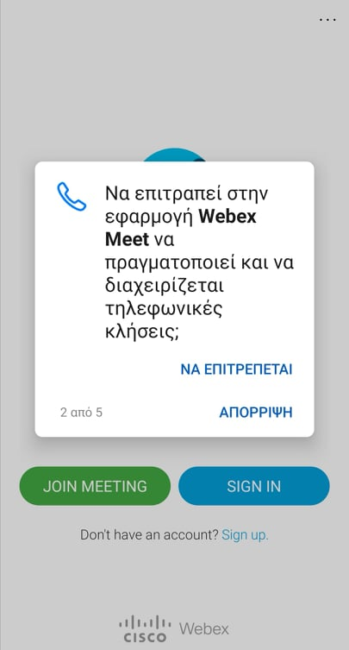
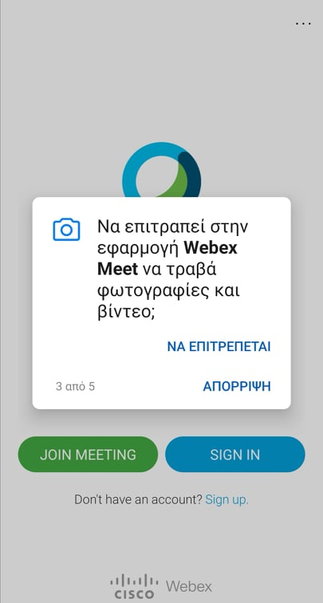
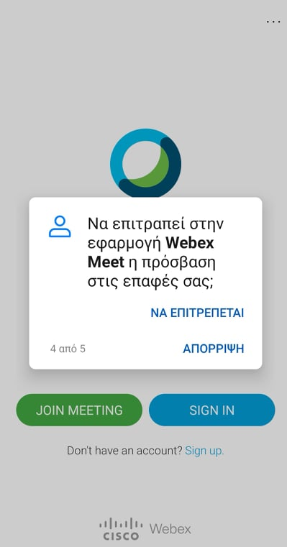
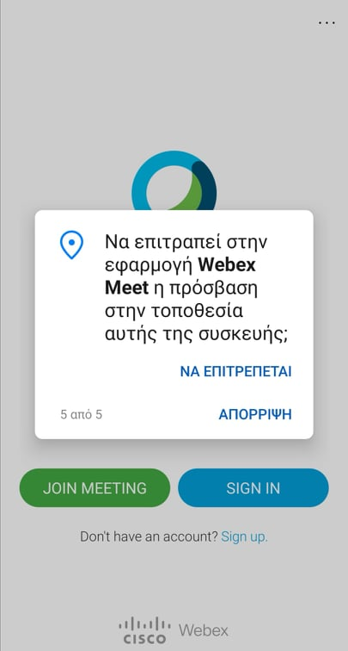
7. Πατάς ¨ΝΑ ΕΠΙΤΡΕΠΕΤΑΙ¨ στις επόμενες ερωτήσεις

Slide 6
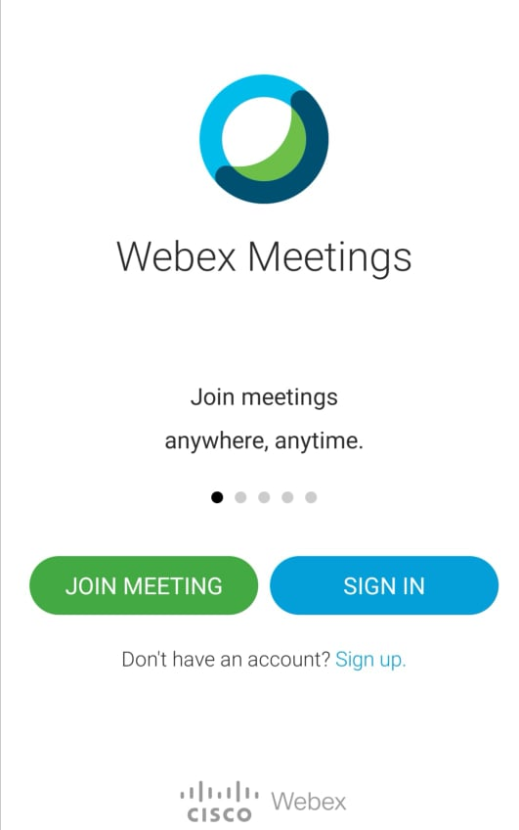
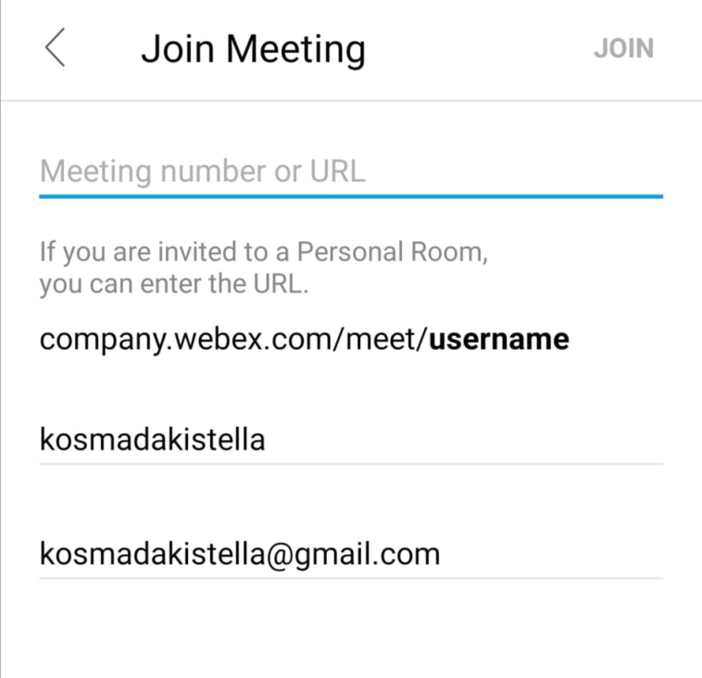
Πωσ να μπω στην εφαρμογη webex για μαθημα;
Πατάς ¨JOIN MEETING¨
9. Κάνεις αντιγραφή-επικόληση το link
που σας έστειλε ο/η ςκπαιδευτικός σας και μετά ¨JOIN¨
(πάνω δεξία).

Slide 7
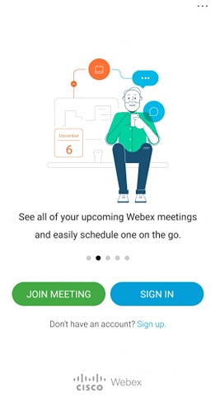
10. Πατάς ¨JOIN MEETING¨

Slide 8
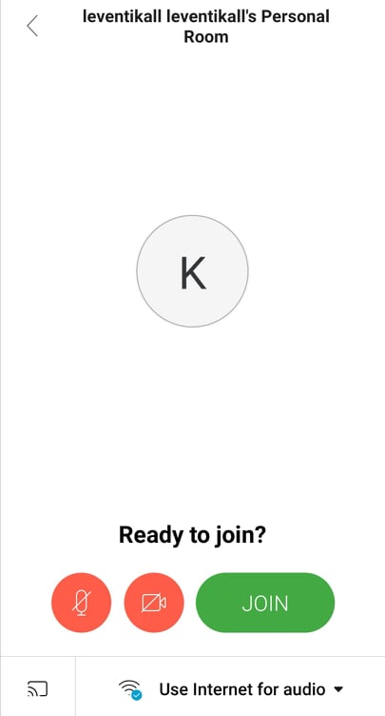
11. Πατάς ¨Join¨ και έχεις μπει για μάθημα. Περιμένεις να σε δεχτεί ο/η εκπαιδευτικός σου.
ΣΗΜΕΙΩΣΗ:
Μπορείς να ανοίξεις το μικρόφωνο και την κάμερα πατώντας πάνω στα εικονίδια.

Slide 9
Τώρα μπορείς να χρησιμοποιήσεις την εφαρμογή Webex

